Slide 1
Графічний матеріал до дипломної роботи магістр (освітній ступінь) на тему «Управління інвестиційною діяльністю підприємства
готельно - ресторанного бізнесу»
Виконала: студентка групи 8.06.241.010.22.1
спеціальності 241 “Готельно-ресторанна справа”,
Бучнєва Юлія Владиславівна
Керівник: к.е.н., доцент В. В. Жуков.

Slide 2
Плакат 1
Підходи до визначення сутності поняття «інвестиційний проект»
Підхід | Визначення
Системний | Визначає інвестиційний проект як мікроекономічну систему, яка має свій суб’єкт, об’єкт й тісно взаємодіє із зовнішнім середовищем
Організаційний | Визначає інвестиційний проект як сукупність відносин з приводу створення, розподілу та споживання інвестиційного продукту
Формальний | Визначає інвестиційний проект як сукупність документів, що характеризують інвестиційний проект від його задуму до досягнення заданих показників ефективності
Функціональний | Визначає інвестиційний проект як комплекс (послідовність) дій, забезпечених інвестиціями заходів задля отримання запланованого результату та досягнення поставлених цілей
Ресурсний | Визначає інвестиційний проект як вкладення визначеної кількості ресурсів (матеріальних, фінансових, трудових, інтелектуальних та ін.)
Результативний | Визначає інвестиційний проект як певний результат. Результатом інвестиційного проекту є повернення вкладених коштів та отримання прибутку чи досягнення соціального ефекту

Slide 3
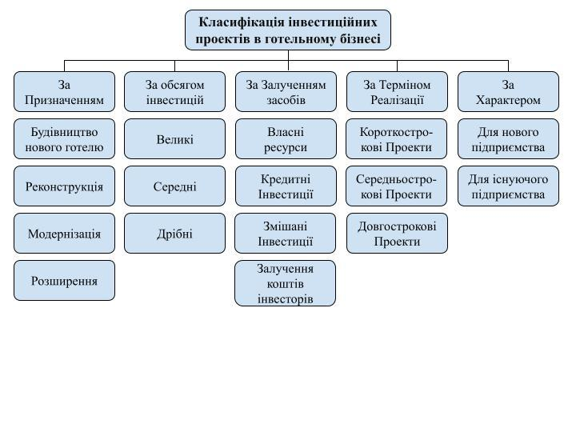
Плакат 2
Класифікація інвестиційних проектів

Slide 4
Плакат 3
Житеввий цикл інвестиційних проектів
 | Фази | Етапи
1. | Передінвестиційна | 1.1. Аналіз інвестиційних можливостей
 |  | 1.2. Попереднє техніко-економічне обґрунтування (ТЕО)
 |  | 1.3. Розробка ТЕО (попереднє планування інвестицій)
 |  | 1.4. Доповідь про інвестиційні можливості
2. | Інвестиційна фаза | 2.1. Розробка проектної документації
 |  | 2.2. Переговори й укладання контрактів
 |  | 2.3. Проектування
 |  | 2.4. Будівництво
 |  | 2.5. Маркетинг
3. | Експлуатаційна фаза | 3.1. Прийом і запуск
 |  | 3.2. Заміна устаткування
 |  | 3.3. Розширення, інновації

Slide 5
Плакат 4
Принципи ефективного управління інвестиційною діяльністю організації:
1) взаємодія із загальною системою управління організацією, націлене на вибір напрямків і форм інвестування, забезпечення зростання ефективності операційної діяльності, оптимізацію фінансування інвестиційних проектів, впровадження досягнень науково-технічного прогресу і т. п .;
2) комплексний характер формування управлінських рішень, пов'язаний з розробкою взаємозалежних управлінських рішень, кожне з яких вносить свій внесок в загальну результативність фінансової діяльності організації;
3) динамізм управління, що враховує зміну факторів зовнішнього і внутрішнього середовища організації;
4) варіативність підходів до розробки окремих управлінських рішень в сфері формування інвестицій та інвестиційних ресурсів, що передбачає облік можливості альтернативних дій при підготовці кожного управлінського рішення організації;
5) оріентіровапность па стратегічні цілі розвитку організації, що дозволяє врахувати взаємозв'язок місії, стратегічних напрямків її розвитку, створити економічну базу формування власних фінансових ресурсів за рахунок внутрішніх джерел в майбутньому періоді.

Slide 6
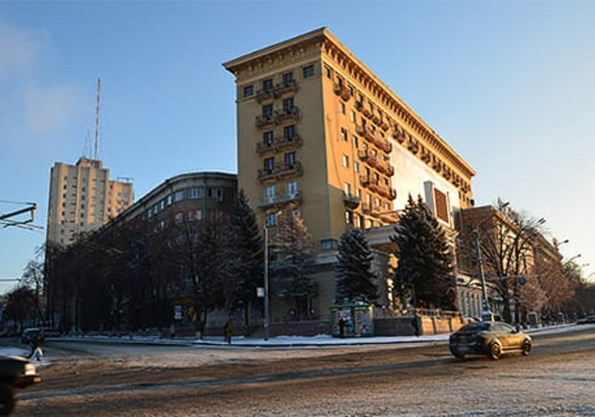
ГОТЕЛЬ «ХАРКІВ»

Slide 7
Плакат 5
Цілі підприємства готельно-ресторанного комплексу
забезпечення гостей високим рівнем обслуговування;
розширення спектру додаткових послуг;
покращення показників прибутковості за рахунок збільшення середнього чеку гостя, збільшення кількості бронювань та завантаженності готеля, зменшення витрат та оптимізації операцій;
підвищення конкурентоспроможності серед 4х зіркових готелів -конкурентів;
гнучка та адаптована до змін у галузі маркетингова стратегія, спрямована на поточні потреби цільової аудиторії;
управління репутацією, підтримання позитивного іміджу підприємства та визнання бренду, завоювання довіри гостей;
покращення інфраструктури, забезпечення сучасного рівня зручностей;
створення комфортного та безпечного середовища для гостей і персоналу;
вдосконалення системи управління та оптимізація бізнес-процесів;
розвиток кадрового потенціалу та навичок персоналу

Slide 8
Плакат 6
Послуги «ГОТЕЛЬ «ХАРКІВ»
послуга з тимчасове проживання, що включає забезпечення житлових та побутових послуги;
послуги харчування, сніданки у вартості номеру, доставка їжі в номер;
транспортні послуги;
приватна парковка за додаткову ціну;
рекламно-інформаційні послуги;
послуги салону-краси «Континент Стиль» ,
надання додаткових послуг (обслуговування бенкетів, прокат відео, Інтернет - послуги, спортивні, медичні, посередницькі послуги, послуги, чищення взуття, дрібний ремонт одягу та взуття та інші);

Slide 9
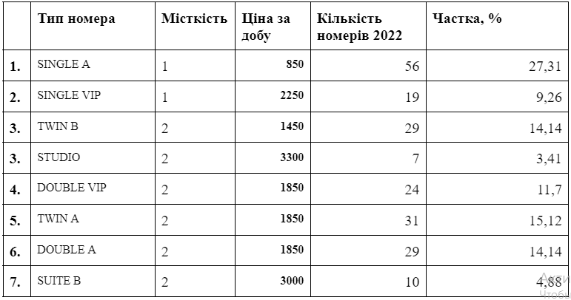
Плакат 7
Номерний фонд

Slide 10
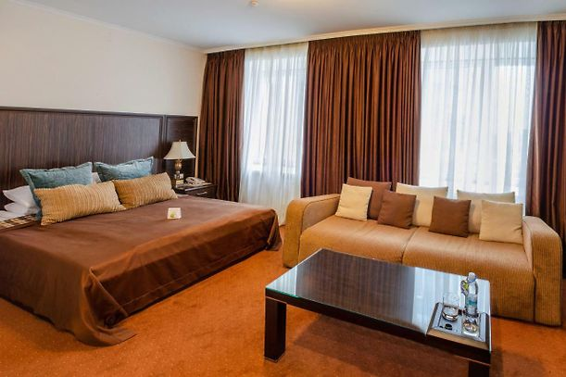
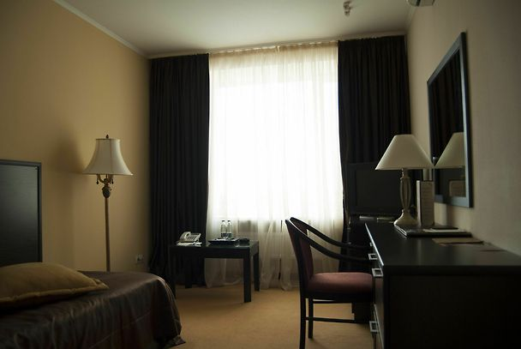

Slide 11
Плакат 8
SWOT-аналіз зовнішнього середовища ТОВ «Харків»
Сильні сторони | Слабкі сторони
1. Місце розташування (центр міста). 2. Презентабельний вид будівлі готелю 2. Високий рівень готельного сервісу. 4. Диференціація номерного фонду. 5. Середні ціни на послуги проживання. 6. Широкий спектр додаткових послуг. 7. Ресторан з якісною кухнею. 8. Можливість організації конференцій, зустрічей, бенкетів | 1.Залежність завантаження готелю від святкових заходів міста. 2. Велика кількість конкурентів в центрі міста. 3. Нестача кваліфікованих фахівців. 4. Обмежений розмір капітальних вкладень для подальшого розвитку 5. Відсутність особистого сайту 6. Відсутність пропозицій з розміщення в готелі на інших онлайн платформах. 7. Неможливість забронювати номер в готелі онлайн. 8. Відсутність будь якої реклами готельних послуг.
Можливості | Загрози
1. Розширення асортименту послуг, що надаються. 2. Підвищення кваліфікації персоналу. 3. Підвищення якості послуг. 4. Заохочення постійних клієнтів зижками 5. Присвоєння вищого статусу готелю 6. Приєднання до готельного ланцюга. | 1. Посилення позицій конкурентів. 2. Втрата клієнтів 3. Невідповідність своєму статусом. 4. Небезпечність регіону для туристичних подорожей.

Slide 12
Плакат 9
Порівняльний аналіз конкурентів
Показник | Готель Харків | Hotel Mandarin Clubhouse | Mirax Sapphire | Kiroff Hotel | Kulikovskiy hotel
Розташування | 5 | 5 | 5 | 4 | 4
Інтерьер | 4 | 4 | 5 | 5 | 5
Сервіс | 4 | 5 | 4 | 5 | 5
Сайт | 0 | 4 | 4 | 5 | 5
Харчування | 4 | 5 | 5 | 4 | 4
Додаткові послуги | 4 | 3 | 5 | 5 | 5
Цінова політика | 4 | 4 | 3 | 3 | 3
За результатами порівняльної оцінки наведених показників 4х зіркових готелів Готель Харків, маючи одну з кращих локацій в місті отримав 3.6 балів через відсутність особистого сайту. Mandarin Clubhouse 4.1, Mirax Sapphire 4.4, Kiroff Hotel 4,4, Kulikovskiy hotel 4.4.

Slide 13
Плакат 10
Системний підход до управління інвестиційною діяльністью
визначення чітких цілей і стратегій інвестування враховуючи стратегічні напрямки розвитку готелю.
проведення регулярного аналізу ринку для визначення можливостей та визначення конкурентоспроможності.
слідкування за інноваціями та трендами в готельній галузі.
розробка ретельного фінансового плану на довгостроковий період, ретельне вивчення та оцінка ризиків пов'язаних з інвестиційною діяльністю, визначення фінансового резерву.
використання сучасних технологій для поліпшення обліку, аналізу та звітності.
впровадження інноваційних рішень для покращення обслуговування гостей та оптимізації операцій.
впровадження систем моніторингу для постійного відстеження витрат та результативності інвестицій.
забезпечення відкритої комунікації між управлінням готелю та власниками.
оцінка ефективності інвестицій за допомогою ключових показників продуктивності (KPI), вживання заходів для корекції стратегії в разі необхідності.
забезпечення участі персоналу в освітніх програмах та тренінгах з управління інвестиціями та фінансами.
залучення досвідчених фахівців та консультантів для надання порад та експертної допомоги.

Slide 14
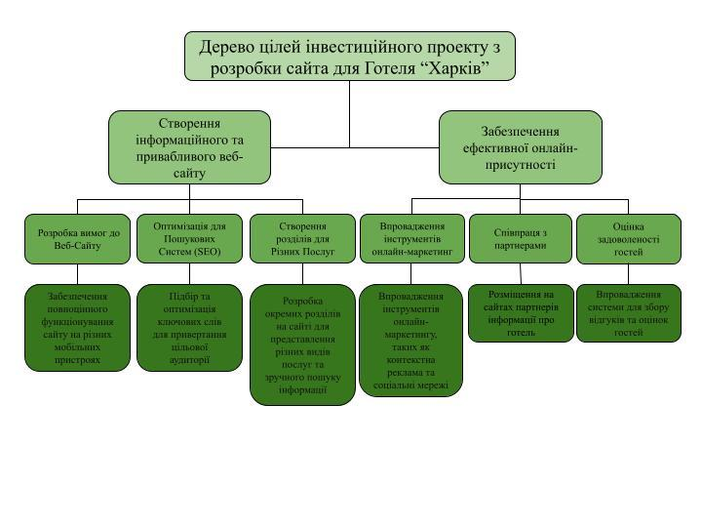
Плакат 11
Дерево цілей інвестиційного проєкту
В технічній стороні реалізації функціоналу та дизайну сайту будуть задіяні спеціалісти, комунікація з якими буде тривати на протязі втілення цього проекту у життя. Їх завдання:
створення інтерфейсу користувача (UI) та взаємодії (UX);
розробка функціоналу сайту;
вибір та впровадження технічного стеку (мови програмування, бази
даних);
забезпечення оптимальної продуктивності та швидкості
завантаження;
оптимізація контенту для пошукових систем;
забезпечення адаптивності та сумісності з різними пристроями;
встановлення інструментів аналітики для відстеження трафіку та поведінки користувачів.
автоматичне створення регулярних звітів та аналіз результатів.
Головні завдання для внутрішньої команди:
опис готелю та його головних переваг (місцезнаходження, відстань до центру міста, аеропорту та головних туристичних локацій);
графічний матеріал, відео матеріал готеля та його територій, деталі інтер’єру номерів, вид з вікна, сніданки у ресторані;
опис сервісу та додаткових послуг, вартість проживання;
правила проживання та інформація про візову підтримку.

Slide 15
Плакат 12
Функціональна складова сайта
Назва | Опис
Кліент
Перегляд інформації про готель | Кожен користувач для прийняття рішення повинен мати можливість отримати повну інформацію про готель. Головним критерієм для вибору місця тимчасового проживання є локація, відстань до аэропорта, доступність трансфера, режим роботи, якими мовами персонал може комунікувати з гостями, інтер'єр, які є зручності для людей з обмеженими можливостями.
Пошук номерів та сервіс | Типи номерів та детальний опис зручностей, цінова політика. Важливо дати чітку інформацію, який вигляд має номер, яке меблювання, який вид з вікон.
Додаткові послуги | Перелік та умови надання додаткових послуг, інформаційне забезпечення.
Ресторан та меню | Потенційні клієнти мають знати,
Оформлення бронювання | Можливість легко і швидко оформити бронювання.
Онлайн книга відгуків | Одним з найголовнішим фактором впливу на остаточне рішення клієнта є відгуки людей, які вже користувались послугами готелю. Це додаткова реклама
Адміністратор
Редагування даних | Адміністратор на базовому рівні може редагувати дані на сайті та мати право видаляти відгуки, що не несіть інформаційної користі.
Перегляд бронювань | Адміністратор може переглядати бронювання відвідувачів сайту

Slide 16
Плакат 13
Порівняльна характеристика компаній, що здійснють послугу з розробки сайтів
№ | Назва компанї | Ціна | Термін виконання | Підтримка клієнтів
1. | Team OwlWeb | від 322 995 гр (8825 долларів) | 2 місяця | Рік з урахуванням хостингу
2. | Мій готель | від 13 000 -27 000 гр. | 2 тиждня | 1 рік безкоштовної підписки
3. | Digiants.agency | від 91 000 гр. | 1 місяць
4. | Послуги фрілансера | від 0 за розробку до109 800 | 1 місяць | Окремі витрати на утримання хостингу

Slide 17
Плакат 14
Ключові показниками продуктивності (KPI)
Коефіцієнт конверсії (CR) - кількість користувачів, які здійснили бронювання через сайт. Це один з основних типів даних, який демонструє маркетингові показники та їхню ефективність.
Окупність реклами (ROAS) - цей показник показує прибуток готелю за кожну витрачену на рекламу гривню. Якщо ROAS більше 100%, реклама є еффективною.
Частка ринку (SOM) - показує, яку частину ринку займає послуга на ринку.

Slide 18
Плакат 15
Показники ефективності інвестиційного проекту з розробки сайта на 3 етапі
Показник | Третій етап інвестиційного проєкту
 | 1 місяць | 3 місяця | 6 місяців | 1 рік
CR | 10 % | 25 % | 40 % | 55 %
CTR | 5 % | 30 % | 50 % | 55 %
SOM | 10 % | 15 % | 20 % | 20 %
ROMI | 10 % | 15 % | 20 % | 20 %
ARPU | 10 % | 15 % | 20 % | 20 %
SOW | 10 % | 15 % | 20 % | 20 %
CPL | 10 % | 15 % | 20 % | 20 %

Slide 19
Дякую за увагу!

